Slide 1
AGENDA
Spelartrupp 2019
Cuper/seriespel/träningstider
Nordichallen/kläder
Ekonomi
Års- medlemsavgifter
Kiosk
Träningsfilosofi
Träningsläger
Övrigt

Slide 2
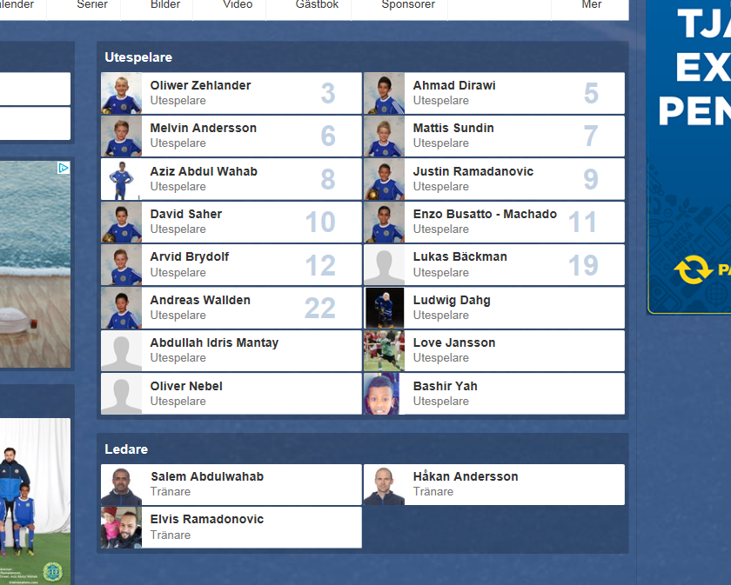

Slide 3
Cuper, serie och träningstider
Vi spelar 9-manna div 4 (13 åringar)
Cuper vi är anmälda till är:
Gifcupen januari
Mid Nordic v. 31
GIF v. 32
Träningstider:
Måndagar 18.00 – 19.30
Onsdagar 18.00 – 19.30
Torsdagar 19.00 – 20.30

Slide 4
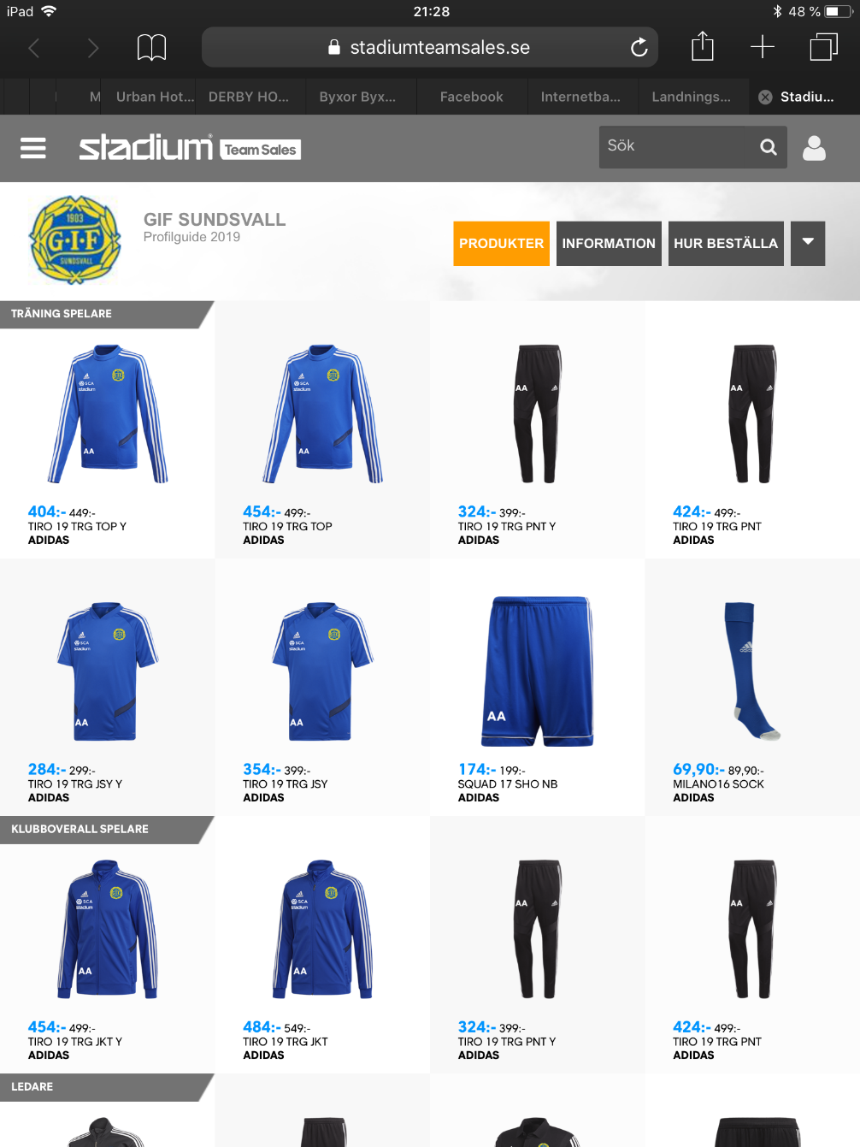

Slide 5
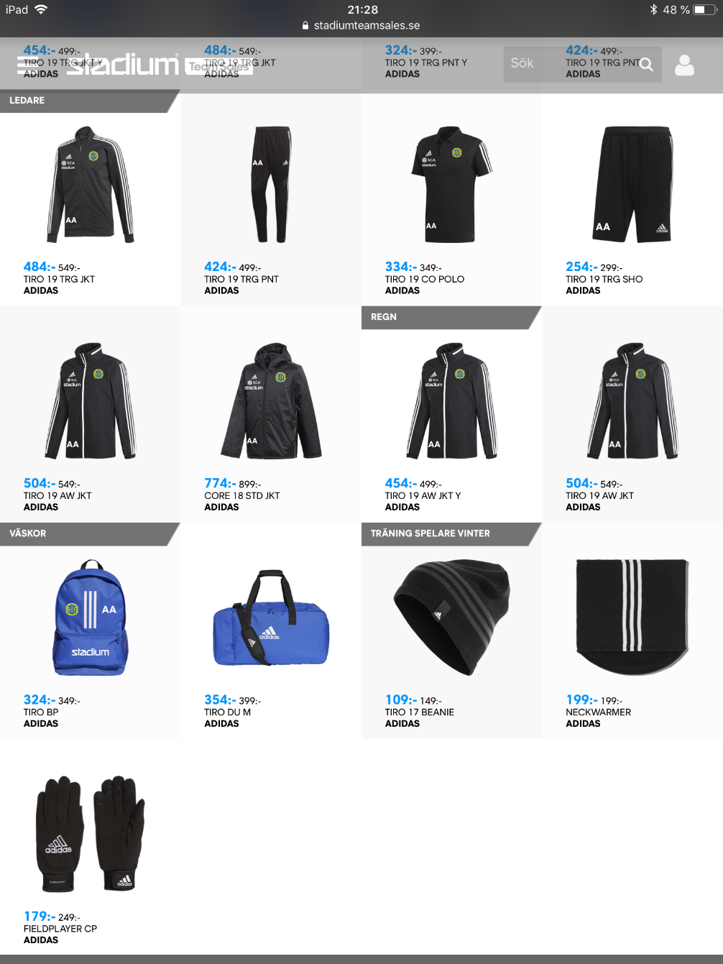

Slide 6
Kioskverksamhet

Slide 7
Kioskregler
Matchstart och datum för match står i översta raden, de utan tider finns det ingen matchstart på än
Vi med rött x är ni som startar upp kiosken och ska vara på plats 2 timmar innan matchstart och kan således lämna passet efter första halvlek vi med svart kryss är där 1 timme innan matchstart och stänger också passet
Vi har ansvar för nordvästra kiosken tillsammans med P05
När vi kommer så går ni till entrékurarna, de gröna, vid Östra sidan (mitt emot macken) och där säger ni att ni ska jobba i kiosken så bockar de av er och ni får en biljett som ni sedan använder för att gå in i stora entrén längre upp på Östra sidan.
Den/de som kommer först till passet från varje lag har ansvar för att se till att de övriga som ska jobba samma dag kommer till sina pass och närvaro markerar dem på schemat som finns i kiosken, telefonlista ska bifogas och finnas i kioskerna (görs av lagledaren), enligt schemat slutar de som börjar först när andra halvlek startar.
Läs informationen om hur kioskarbetet fungerar i den informationspärm som finns i kiosken och de uppsatta lapparna i kioskerna vid vissa maskiner
Ledare som ideellt arbetar med laget är inte skyldiga att arbeta i kioskerna
SKAFFAR NI ERSÄTTAR SOM INTE ÄR FÖRÄLDER I LAGET UTAN KANSKE SYSKON ELLER ANNAT SÅ MÅSTE DENNE VARA MINST 15 ÅR
Minst en i varje kiosk kommer att tas ut för att sälja 50/50 lotter vid varje match och i vissa fall kan det även vara andra åtaganden som kräver jobb utanför kiosken.

Slide 8
Träningscamp 4- 5 maj

Slide 9
Träningscamp 4 – 5 maj

Slide 10
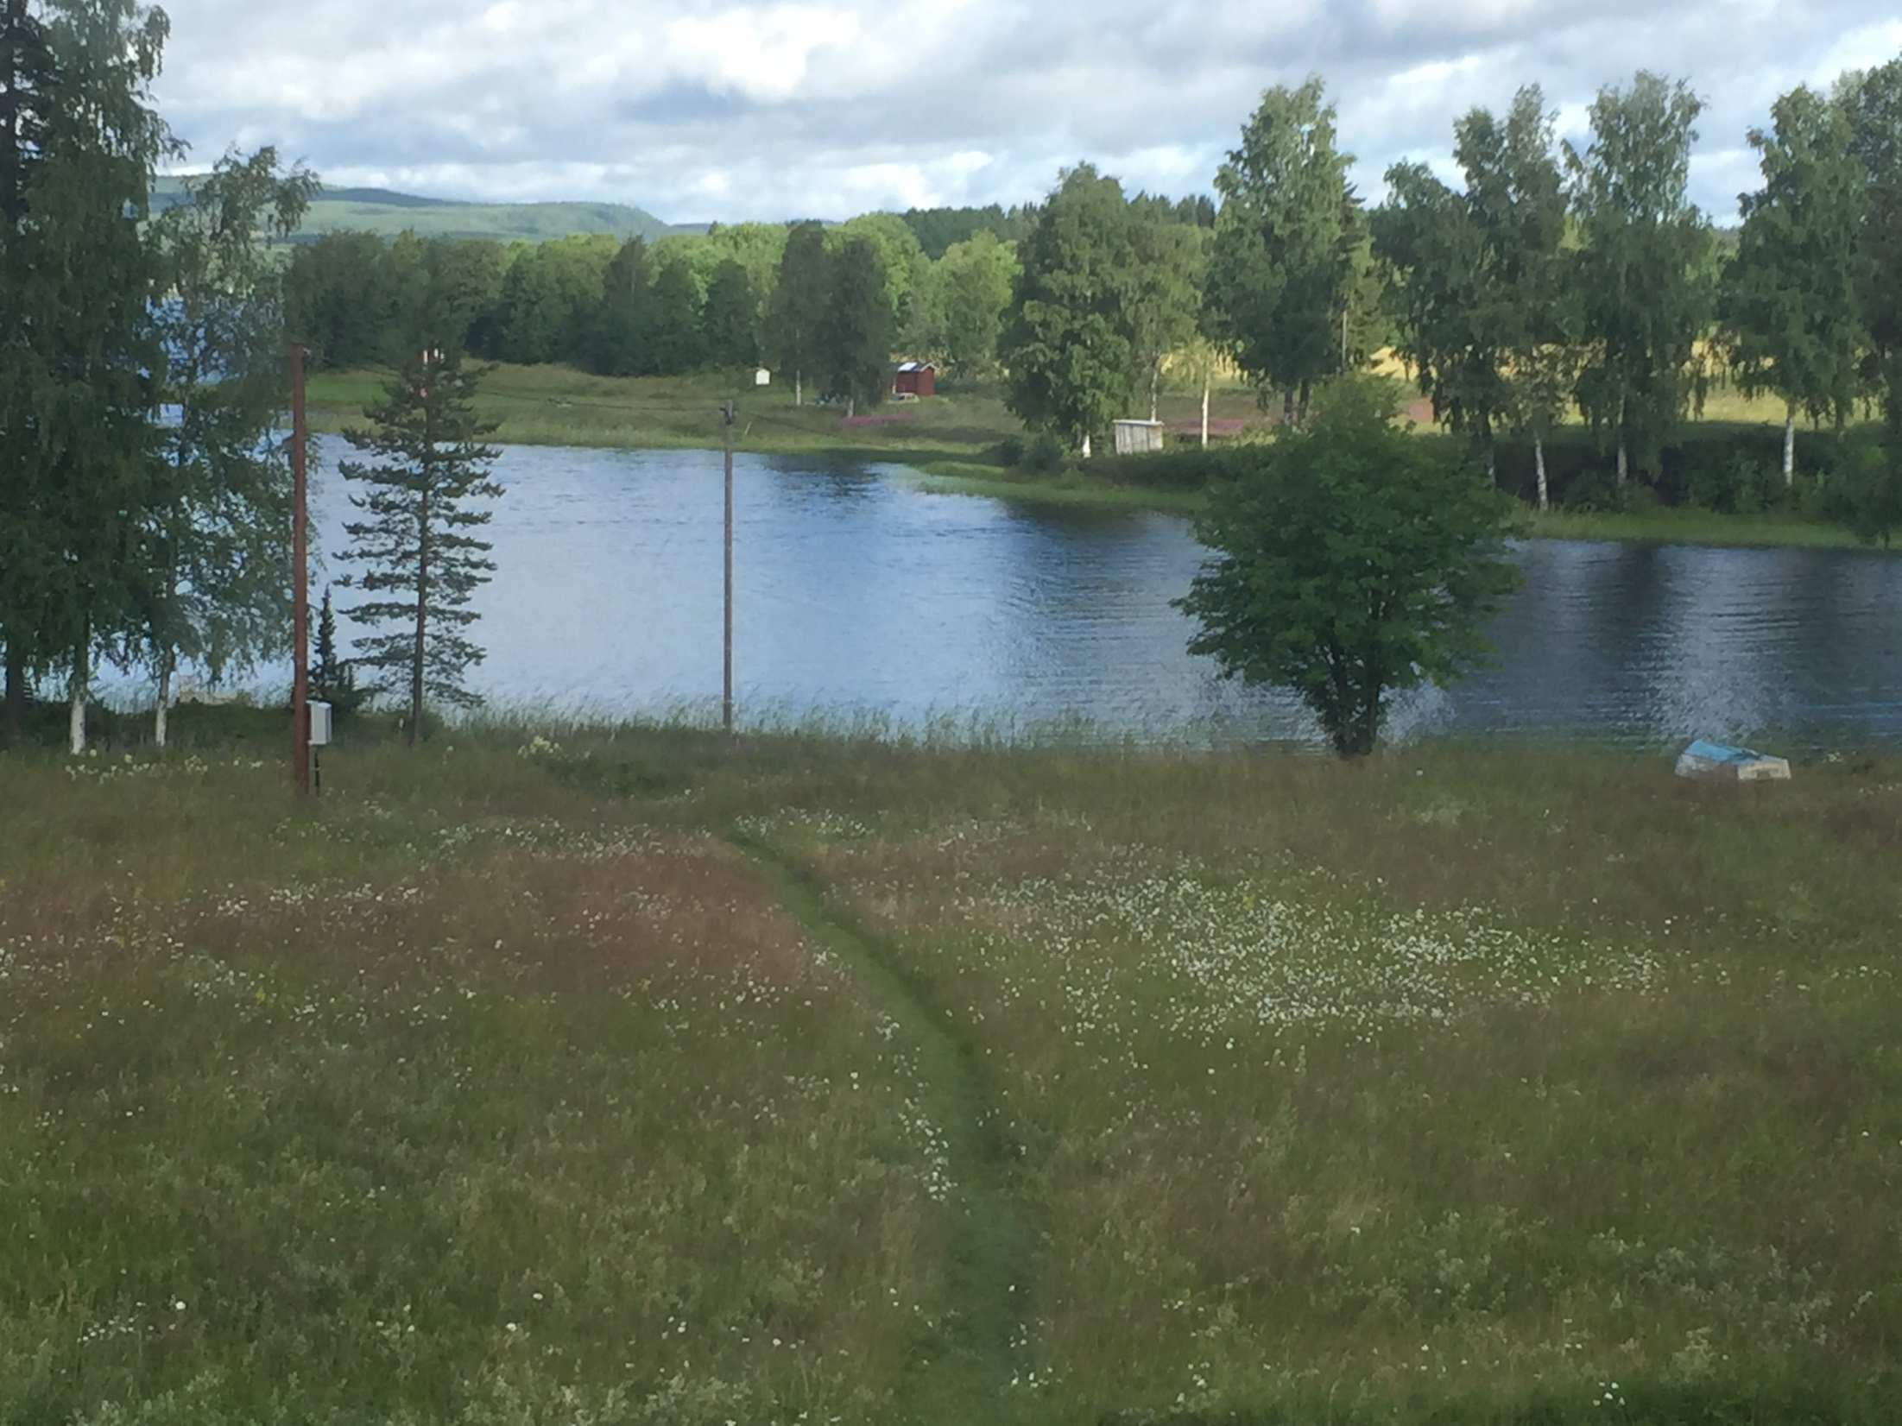
Träningscamp 4 – 5 maj
Graninge
Lördag 08.00 – Söndag 15.00
Aktiviteter för stora och fotbollsspelare
300:- per person

